Slide 1

David M. Kroenke and David J. Auer Database Processing: Fundamentals, Design, and Implementation
Giới thiệu SQL

Slide 2
Nội dung chương
Cú pháp tổng quát
Dạng đơn giản
Dấu *
Mệnh đề WHERE
Mệnh đề ORDER BY
Mệnh đề GROUP BY
Mệnh đề HAVING
Phát biểu Select với AS
Phát biểu Select với TOP N
Phát biểu Select với DISTINCT
Truy vấn từ nhiều Bảng
Truy vấn con

Slide 3
Structured Query Language
Ngôn ngữ cấp cao
Người sử dụng chỉ cần đưa ra nội dung cần truy vấn
Được phát triển bởi IBM (1970s)
Được gọi là SEQUEL
Được ANSI công nhận và phát triển thành chuẩn
SQL-86
SQL-92
SQL-99

Slide 4
SQL DDL, DML, and SQL/PSM
SQL gồm:
Định nghĩa dữ liệu (DDL)
Thao tác dữ liệu (DML)
Định nghĩa khung nhìn
Ràng buộc toàn vẹn
Phân quyền và bảo mật
Điều khiển giao tác (TCL)

Slide 5
Cape Codd Outdoor Sports (Công ty Cape Codd Outdoor Sports)
Cape Codd Outdoor Sports là công ty chuyên cung cấp thiết bị bán lẻ
Công ty Cape Codd Outdoor Sports có:
15 cửa hàng bán lẻ ở Mỹ, Canada
1 cửa hàng online
1 phòng ban nhận đơn đặt hàng
Doanh thu bán hàng được lưu trong CSDL Oracle Database 11g.

Slide 6
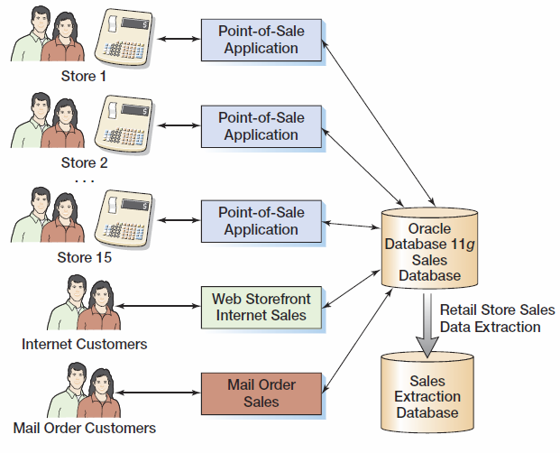
Cape Codd Retail Sales Structure

Slide 7
Khai thác dữ liệu Cape Codd
Phòng marketing phân tích dữ liệu về doanh số tại cửa hàng
Phòng marketing lấy dữ liệu bán lẻ, không cần toàn bộ CSDL
Phòng kỹ thuật (IS department) lấy dữ liệu từ CSDL đang vận hành (operational database ) cho nhu cầu phòng ban marketing
3 bảng dữ liệu: RETAIL_ORDER, ORDER_ITEM, and SKU_DATA (SKU = Stock Keeping Unit).

Slide 8
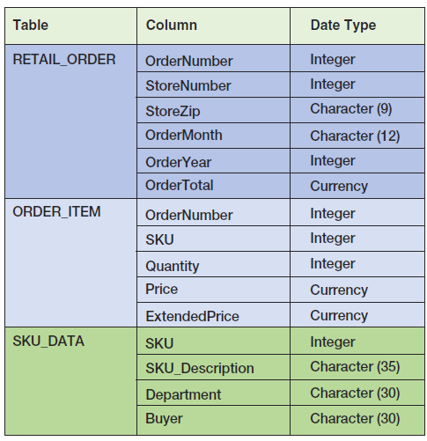
Extracted Retail Sales Data Format

Slide 9
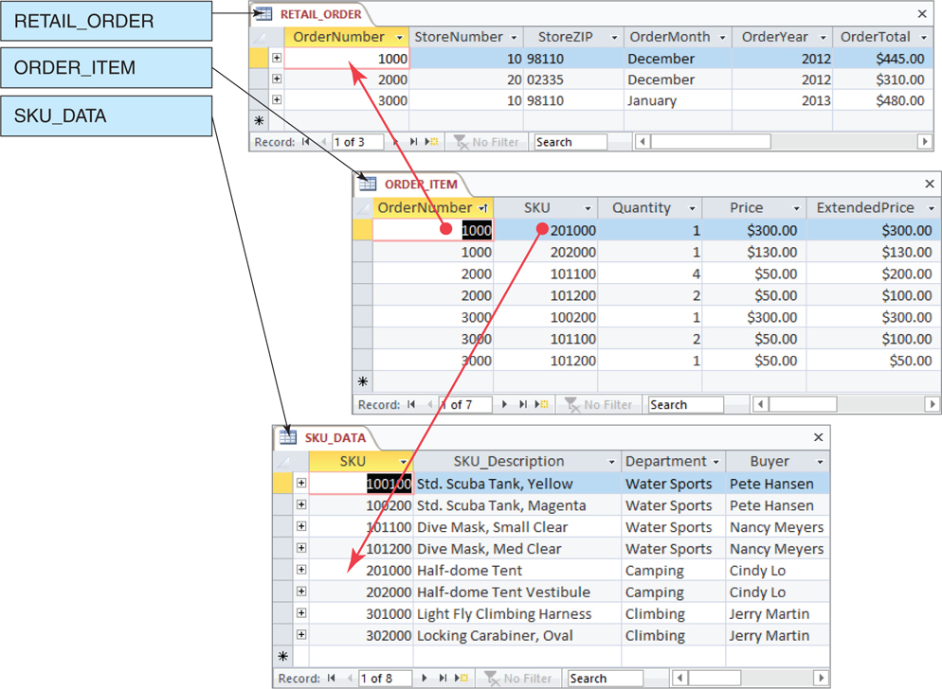
Retail Sales Extract Tables [in Microsoft Access 2010]

Slide 10
Truy vấn cơ bản
Gồm 3 phần chính
SELECT {danh sách các cột}
FROM {danh sách các bảng}
WHERE {điều kiện.}
Kết thúc câu lệnh SQL phải thêm dấu (;).

Slide 11
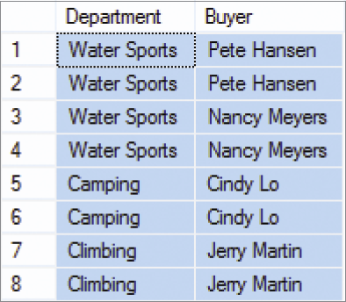
Truy vấn cơ bản
SELECT Department, Buyer
FROM SKU_DATA;

Slide 12
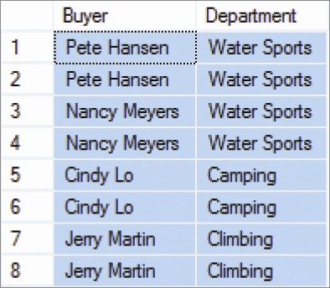
Truy vấn cơ bản
SELECT Buyer, Department
FROM SKU_DATA;

Slide 13
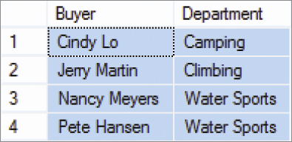
Từ khóa DISTINCT
SELECT DISTINCT Buyer, Department
FROM SKU_DATA;

Slide 14
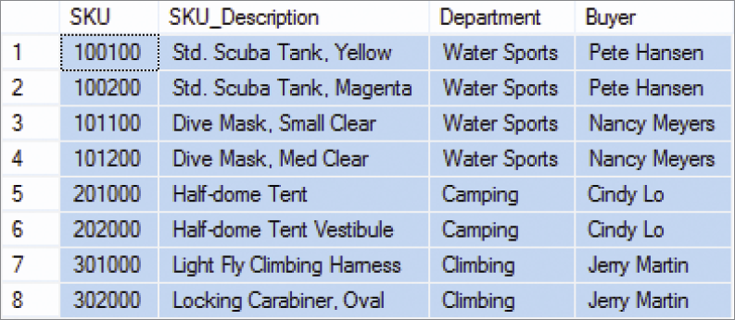
Dấu (*) đại diện cho tất cả các cột
SELECT *
FROM SKU_DATA;

Slide 15
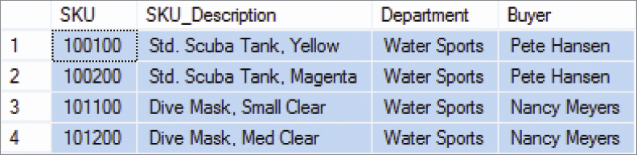
Mệnh đề WHERE
SELECT *
FROM SKU_DATA
WHERE Department = 'Water Sports';

Slide 16
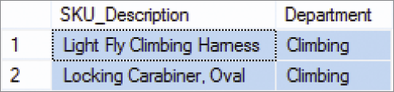
Mệnh đề WHERE
SELECT SKU_Description, Buyer
FROM SKU_DATA
WHERE Department = 'Climbing';

Slide 17
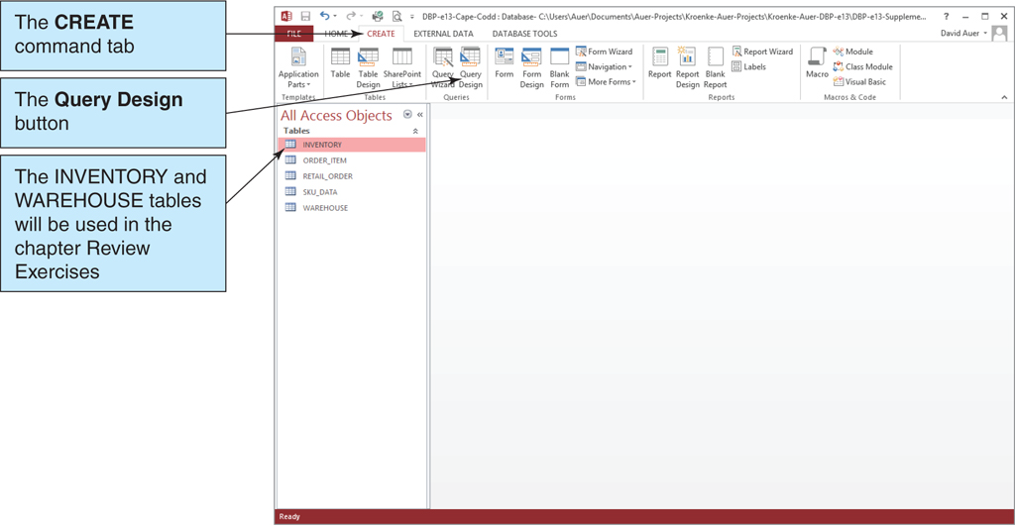
Microsoft Access I

Slide 18
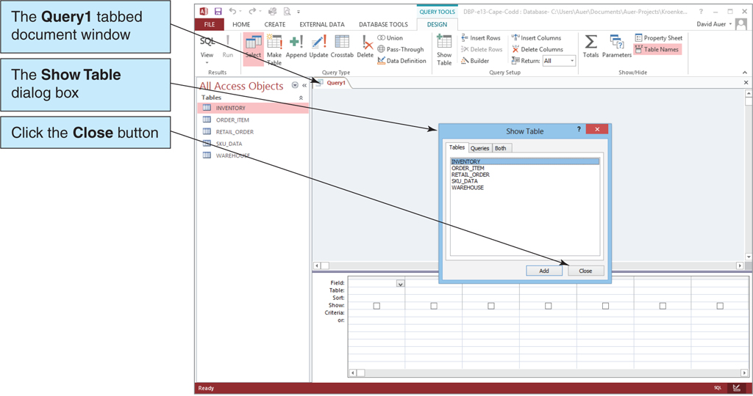
Microsoft Access II

Slide 19
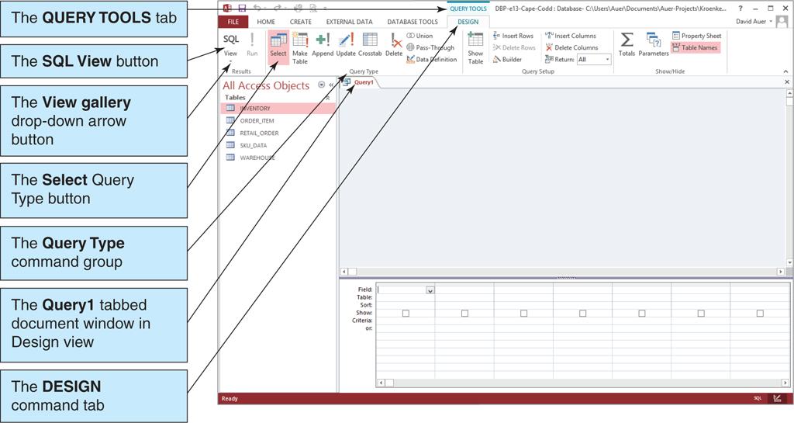
Microsoft Access III

Slide 20
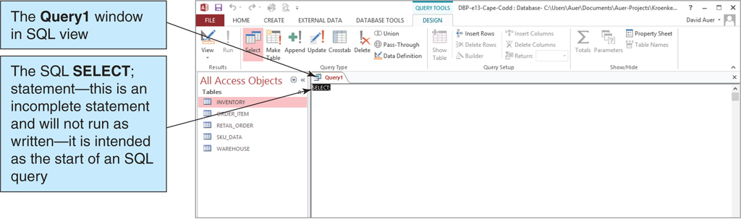
Microsoft Access IV

Slide 21
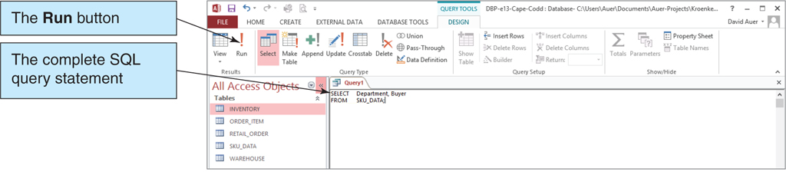
Microsoft Access V

Slide 22
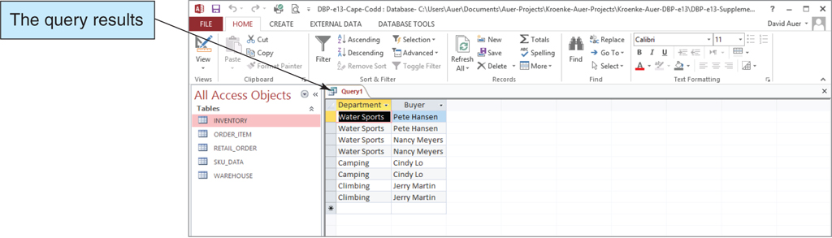
Microsoft Access—Kết quả

Slide 23
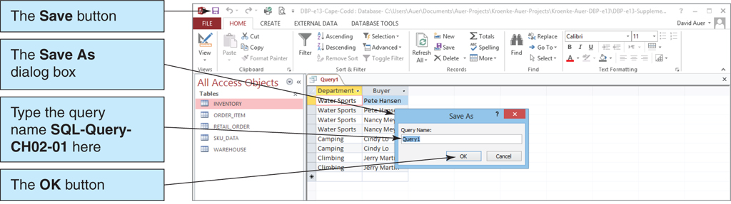
Microsoft Access Saving the Query

Slide 24
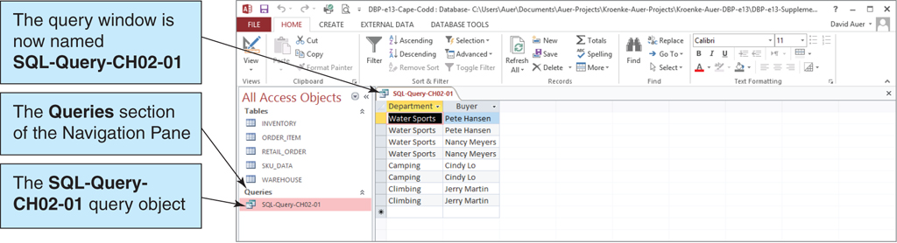
Microsoft Access The Named and Saved Query

Slide 25
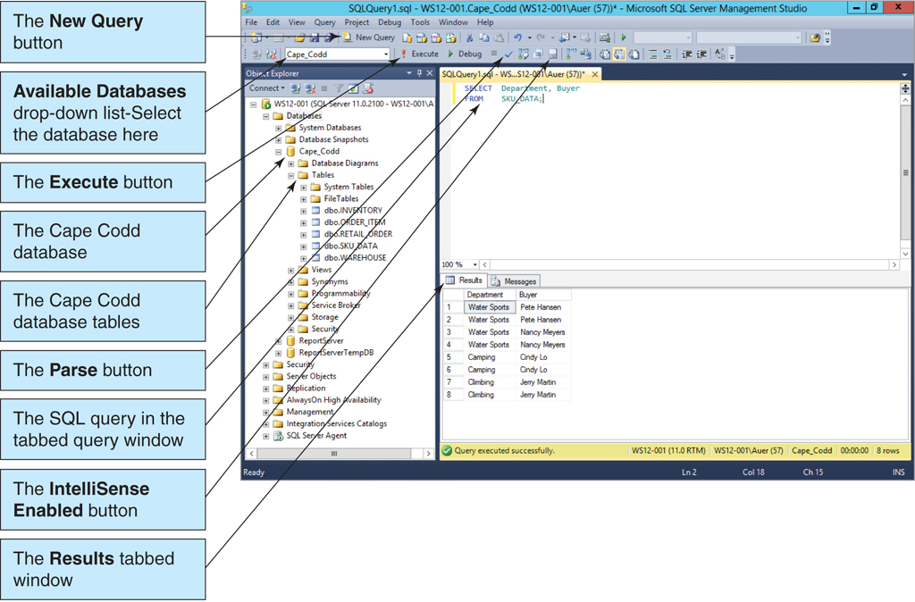
Microsoft SQL Server 2012 The Microsoft SQL Server Management Studio I

Slide 26
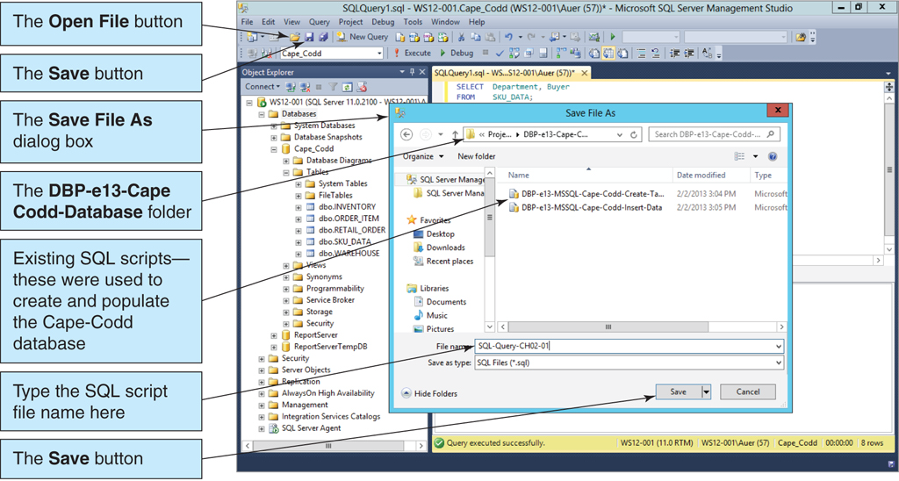
Microsoft SQL Server 2012 The Microsoft SQL Server Management Studio II

Slide 27
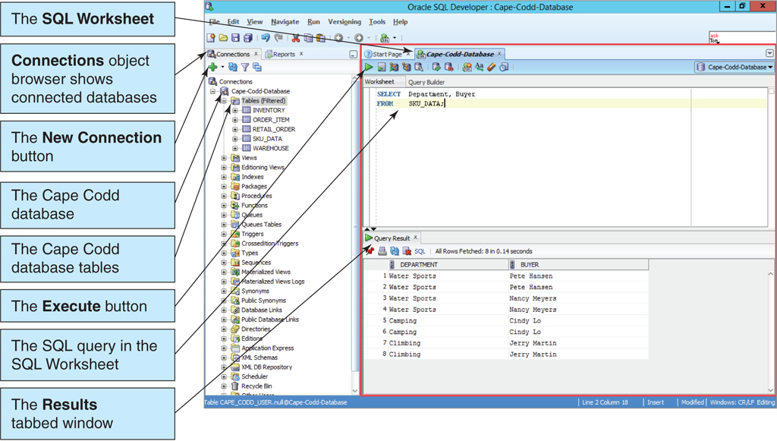
Oracle Database 11g Release 2 SQL Developer I

Slide 28
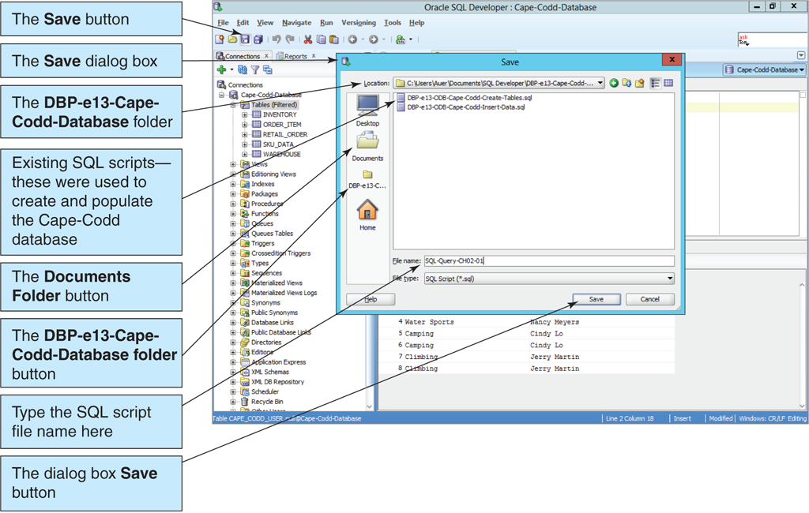
Oracle Database 11g Release 2 SQL Developer II

Slide 29
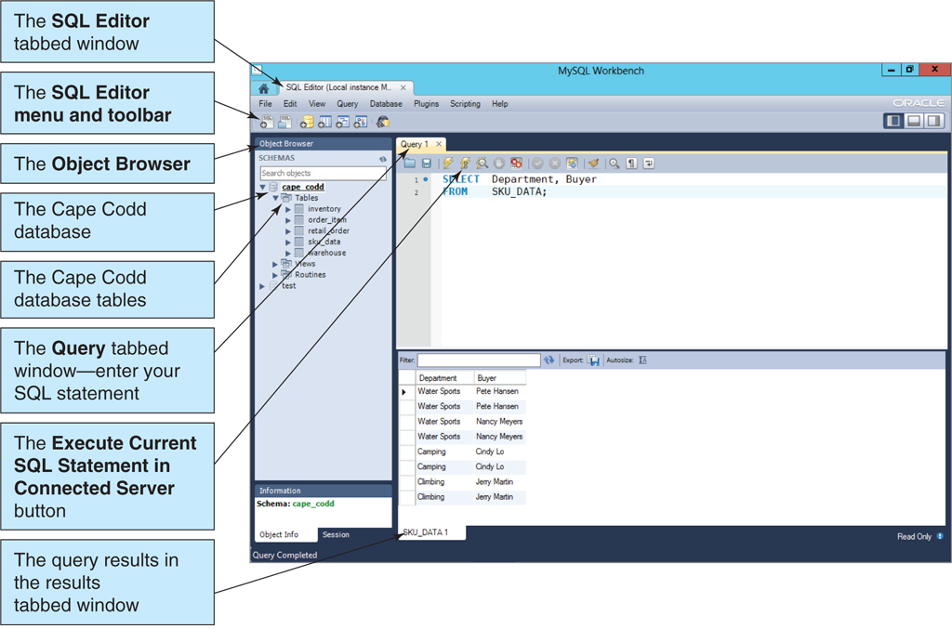
MySQL 5.6 MySQL Workbench I

Slide 30
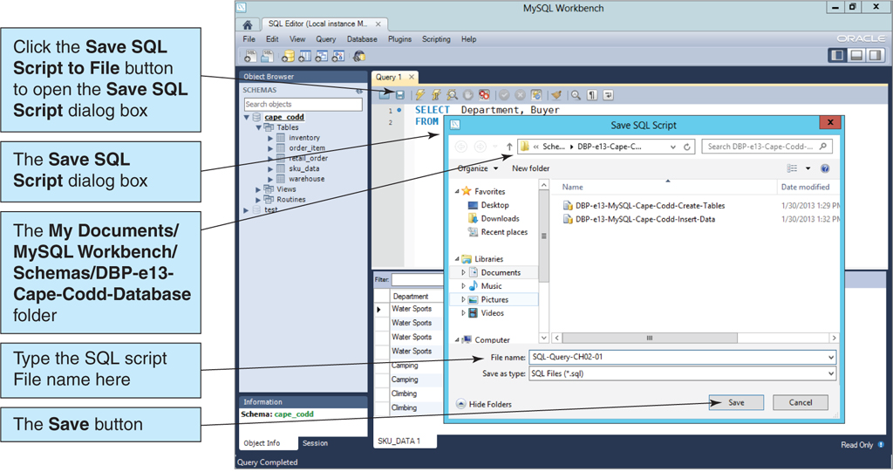
Using MySQL 5.6 MySQL Workbench II

Slide 31
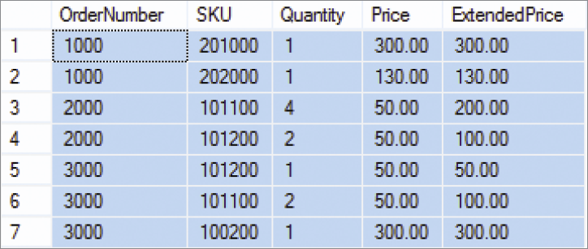
Mệnh đề ORDER BY
SELECT *
FROM ORDER_ITEM
ORDER BY OrderNumber, Price;

Slide 32
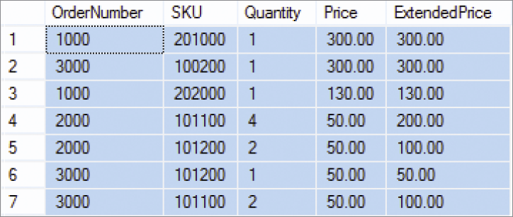
Mệnh đề ORDER BY : [ASC | DESC]
SELECT *
FROM ORDER_ITEM
ORDER BY Price DESC, OrderNumber ASC;
Ghi chú: ORDER BY <DS Tên cột> [ASC | DESC].

Slide 33
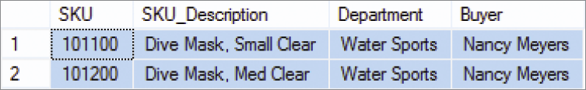
Mệnh đề WHERE—AND
SELECT *
FROM SKU_DATA
WHERE Department = 'Water Sports'
AND Buyer = 'Nancy Meyers';

Slide 34
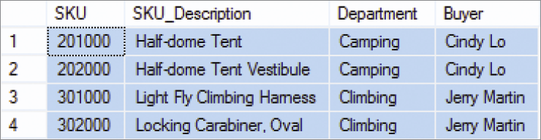
Mệnh đề WHERE—OR
SELECT *
FROM SKU_DATA
WHERE Department = 'Camping'
OR Department = 'Climbing';

Slide 35
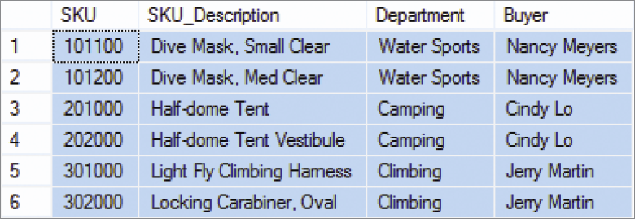
Mệnh đề WHERE—IN
SELECT *
FROM SKU_DATA
WHERE Buyer IN ('Nancy Meyers',
'Cindy Lo', 'Jerry Martin');

Slide 36
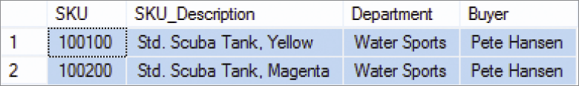
Mệnh đề WHERE—NOT IN
SELECT *
FROM SKU_DATA
WHERE Buyer NOT IN ('Nancy Meyers',
'Cindy Lo', 'Jerry Martin');

Slide 37
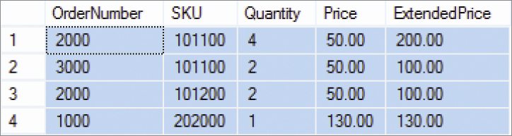
Mệnh đề WHERE BETWEEN… AND
SELECT *
FROM ORDER_ITEM
WHERE ExtendedPrice
BETWEEN 100 AND 200;

Slide 38
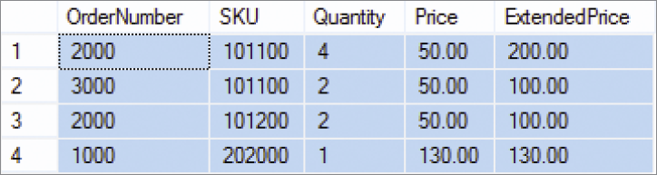
Mệnh đề WHERE—Các phép toán
SELECT *
FROM ORDER_ITEM
WHERE ExtendedPrice >= 100
AND ExtendedPrice <= 200;

Slide 39
Mệnh đề WHERE—LIKE
Toán tử LIKE: phép toán so sánh gần giống, sử dụng dấu các ký tự đại diện như _ (1 ký tự), % (1 chuỗi bất kỳ)
Lưu ý: Microsoft Access
? = 1 ký tự
* = 1 chuỗi bất kỳ

Slide 40
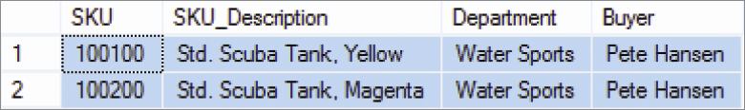
Mệnh đề WHERE—LIKE
SELECT *
FROM SKU_DATA
WHERE Buyer LIKE 'Pete%';

Slide 41
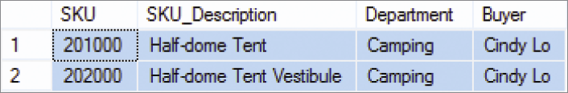
Mệnh đề WHERE—LIKE
SELECT *
FROM SKU_DATA
WHERE SKU_DESCRIPTION LIKE '%Tent%';

Slide 42
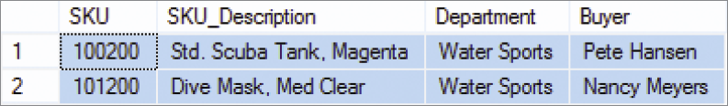
Mệnh đề WHERE— Toán tử LIKE
SELECT *
FROM SKU_DATA
WHERE SKU LIKE '%2__';

Slide 43
Hàm kết hợp I
Bao gồm các hàm cơ bản:
COUNT
SUM
AVG
MIN
MAX

Slide 44
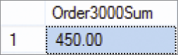
Hàm kết hợp II
SELECT SUM(ExtendedPrice)
AS Order3000Sum
FROM ORDER_ITEM
WHERE OrderNumber = 3000;

Slide 45
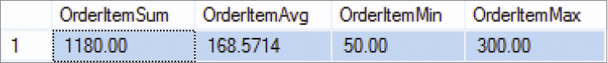
Hàm kết hợp III
SELECT SUM(ExtendedPrice) AS OrderItemSum,
AVG(ExtendedPrice) AS OrderItemAvg,
MIN(ExtendedPrice) AS OrderItemMin,
MAX(ExtendedPrice) AS OrderItemMax
FROM ORDER_ITEM;

Slide 46
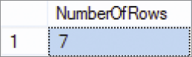
Hàm kết hợp IV
SELECT COUNT(*) AS NumberOfRows
FROM ORDER_ITEM;

Slide 47
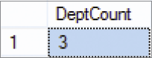
Hàm kết hợp V
SELECT COUNT
(DISTINCT Department)
AS DeptCount
FROM SKU_DATA;

Slide 48
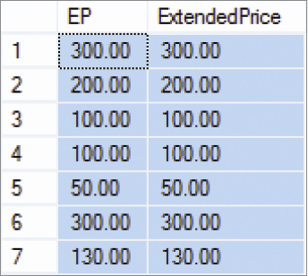
Phép toán trong mệnh đề SELECT
SELECT Quantity * Price AS EP,
ExtendedPrice
FROM ORDER_ITEM;

Slide 49
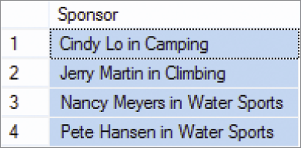
Hàm String
SELECT DISTINCT RTRIM (Buyer)
+ ' in ' + RTRIM (Department) AS Sponsor
FROM SKU_DATA;
NOTE: This SQL statement uses SQL Server 2012 syntax—other DBMS products use different concatenation and character string operators.

Slide 50
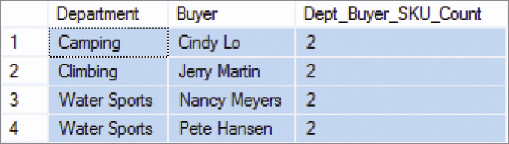
Mệnh đề GROUP BY I
SELECT Department, Buyer,
COUNT(*) AS
Dept_Buyer_SKU_Count
FROM SKU_DATA
GROUP BY Department, Buyer;

Slide 51
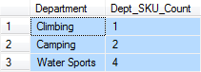
Mệnh đề GROUP BY II
SELECT Department, COUNT(*) AS
Dept_SKU_Count
FROM SKU_DATA
WHERE SKU <> 302000
GROUP BY Department
ORDER BY Dept_SKU_Count;

Slide 52
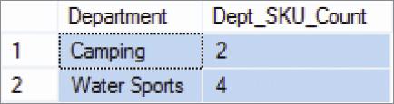
Mệnh đề GROUP BY III
SELECT Department, COUNT(*) AS
Dept_SKU_Count
FROM SKU_DATA
WHERE SKU <> 302000
GROUP BY Department
HAVING COUNT (*) > 1
ORDER BY Dept_SKU_Count;

Slide 53
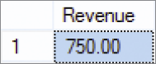
Truy vấn lồng Subqueries I
SELECT SUM (ExtendedPrice) AS Revenue
FROM ORDER_ITEM
WHERE SKU IN
(SELECT SKU
FROM SKU_DATA
WHERE Department = 'Water Sports');
Note: The second SELECT statement is a subquery.

Slide 54
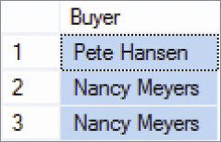
Truy vấn lồng Subqueries I
SELECT Buyer
FROM SKU_DATA
WHERE SKU IN
(SELECT SKU
FROM ORDER_ITEM
WHERE OrderNumber IN
(SELECT OrderNumber
FROM RETAIL_ORDER
WHERE OrderMonth = 'January'
AND OrderYear = 2013));

Slide 55
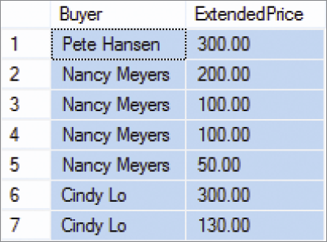
Truy vấn trên nhiều bảng: Joins I
SELECT Buyer, ExtendedPrice
FROM SKU_DATA, ORDER_ITEM
WHERE SKU_DATA.SKU = ORDER_ITEM.SKU;

Slide 56
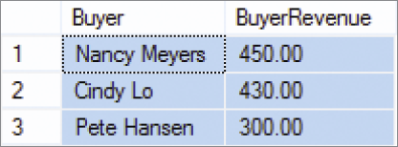
Truy vấn trên nhiều bảng : Joins II
SELECT Buyer, SUM(ExtendedPrice)
AS BuyerRevenue
FROM SKU_DATA, ORDER_ITEM
WHERE SKU_DATA.SKU = ORDER_ITEM.SKU
GROUP BY Buyer
ORDER BY BuyerRevenue DESC;

Slide 57
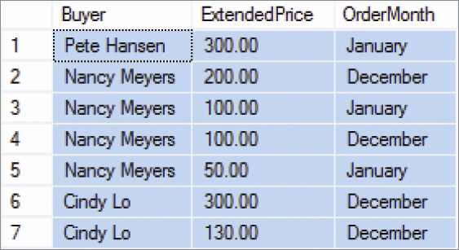
Truy vấn trên nhiều bảng : Joins III
SELECT Buyer, ExtendedPrice, OrderMonth
FROM SKU_DATA, ORDER_ITEM, RETAIL_ORDER
WHERE SKU_DATA.SKU = ORDER_ITEM.SKU
AND ORDER_ITEM.OrderNumber =
RETAIL_ORDER.OrderNumber;

Slide 58
Cú pháp: JOIN ON
SELECT RETAIL_ORDER.OrderNumber, StoreNumber, OrderYear,
ORDER_ITEM.SKU, SKU_Description, Department
FROM RETAIL_ORDER JOIN ORDER_ITEM
ON RETAIL_ORDER.OrderNumber=ORDER_ITEM.OrderNumber
JOIN SKU_DATA
ON ORDER_ITEM.SKU=SKU_DATA.SKU
WHERE OrderYear = '2012'
ORDER BY RETAIL_ORDER.OrderNumber, ORDER_ITEM.SKU;

Slide 59
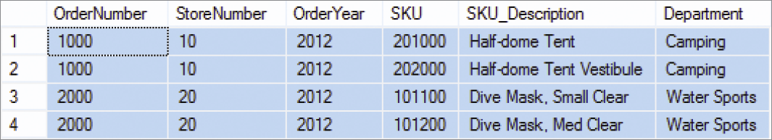
Cú pháp: JOIN ON

Slide 60
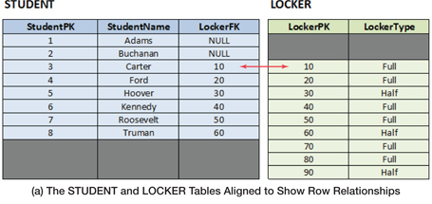
Phép kết ngoài OUTER JOINS I

Slide 61

Phép kết ngoài: OUTER JOINS II

Slide 62

Phép kết ngoài: OUTER JOINS III

Slide 63

Phép kết ngoài: OUTER JOINS IV

